Slide 2
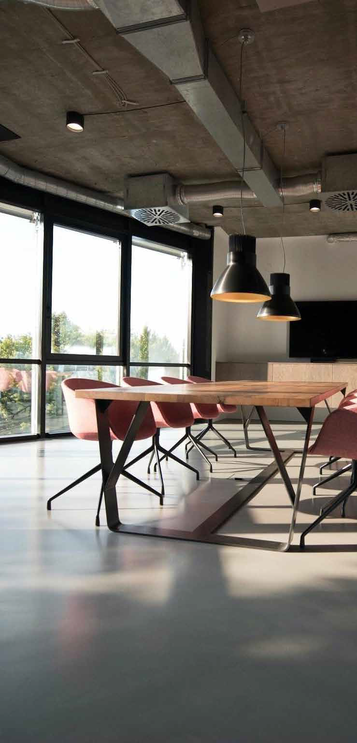
En bättre plats, helt enkelt.
UUA - ingången till morgondagens arbetsplats.
En plats där människor och organisationer kan
nå sin fulla potential. En plats för nya idéer,
en plats för fler – och en plats för framtiden.
Notes:
Vi har ett universellt samhälle där många olikheter ryms, dessvärre speglar ej vårt arbetsliv detta samhälle. Det finns många individer som trots arbetsförmåga och kompetens för de aktuella arbetsuppgifterna sållas bort.
Har vi råd att inte ta vara på den kompetens som finns? Har vi råd att säga nej till människor? Vad kommer vi då skapa för samhälle?
Att fånga kompetensen oavsett vem som besitter den och att se bortom allt annat raster – att skapa förutsättningar för att ta emot fler och organisera vårt arbetsliv utifrån ytterligheter. Det är det som Universell utformning av arbetsplatser handlar om. Men för att lyckas med detta behöver vi ett nytt sätt att tänka, ett perspektivskifte.
För att få ett långsiktigt hållbart arbetsliv och säkra kompetensförsörjningsbehovet behöver vi kunna erbjuda arbetsplatser som speglar hela Sveriges befolkning och som fungerar för alla. Det behövs arbetsplatser som bättre tar tillvara alla människors behov, olikheter och kompetens.

Slide 3
UUA – Universell utformning av arbetsplatser
Anki Elken Peter Munck af Rosenschöld Markus Furuberg
GS VD Förhandlingschef
Föreningen UUA Sveriges företagshälsor Akademikerförbundet SSR

Slide 4

FNs Allmänna förklaring om de mänskliga rättigheterna
FNs Konvention om rättigheter för personer med
funktionsnedsättning synliggör och tydliggör universell
design.
"sådan utformning av produkter, miljöer, program och tjänster att de ska kunna användas av alla i största möjliga utsträckning utan behov av anpassning eller specialutformning".
Notes:
GÖRA RÄTT FRÅN BÖRJAN.
Genom universell utformning av arbetsplatser tar en redan från början hänsyn till de olikheter som finns representerade i vårt samhälle.
Det innebär en helhetssyn som innefattar mer än traditionell "handikappanpassning", som ofta är stigmatiserande, eller enskilda integrationsåtgärder – anpassningar och åtgärder som kommer som påbyggnad på en redan etablerad struktur.
Passar olika – passar alla
Liknelse
Det som passar olika passar oftast alla bättre. Jmfr kost för diabetiker. På 70-talet var det bara diabetiker som inte skulle äta socker. Alla icke diabetiker kunde äta socker bara dom borstade tänderna. Nu säger vi att om alla åt som en diabetiker får rådet att äta skulle vi alla vara friskare.
En bruksanvisning som är utformad för att passa individer med kognitiva funktionsnedsättningar skulle passa alla andra individer bra
Konventionen utgår från grundläggande principer som jämlikhet och icke-diskriminering. Tillgänglighet är en allmän princip i konventionen, både när det gäller den fysiska miljön och information och kommunikation. Alla lagar och all offentlig verksamhet i Sverige ska följa konventionens artiklar. Konventionen gäller i Sverige sedan 2009.
Mer bakgrundsinformation:
Frågan vad som gäller för privata företag och deras skyldighet..?
Det finns ett långt och ett kort svar.
Skyldigheterna för privata företag (och alla andra, t.ex. myndigheter) styrs av den svenska lagstiftningen.
Funktionsrättskonventionen är inte omsatt i svensk lag, såsom Barnkonventionen, däremot ska svensk lag uttolkas i enlighet med konventionen (s.k. ”konventionskonform tolkning”).
Olika svenska lagar påverkar privata företags skyldigheter i frågor som är knutna till universell utformning, framförallt kring tillgänglighet.
T.ex. ställer plan- och bygglagen en del tillgänglighetskrav, likaså finns tillgänglighetskrav inom annan lagstiftning som reglerar t.ex. webb, massmedier, audiovisuella tjänster, kollektivtrafik mm.
Den svenska diskrimineringslagen omfattar funktionsnedsättning som diskrimineringsgrund och sedan ett antal år är också bristande tillgänglighet en form av diskriminering.
Bortsett från de juridiska skyldigheterna, så kan Universell utformning också ha en annan, positiv betydelse för privata företag.
Det handlar då om fördelarna med att nå bredare kundgrupper, få en bredare rekrytering men också som motor för innovation. Produkter och tjänster som utformas efter principen om universell utformning har stor potential att bli marknadsledande om de inte är dyrare eller håller sämre kvalitet än konkurrerande produkter/tjänster.
Påbyggnad:
Privata företag med färre än tio anställda var från början undantagna från kraven om bristande tillgänglighet i diskrimineringslagen, men det undantaget är borttaget. Lagen är däremot inte särskilt tydlig i den här frågan, i princip måste ett företag medvetet underlåta att vidta skäliga åtgärder för att undanröja hinder för att kunna fällas för diskriminering. Bedömningen av ”skälighet” tar hänsyn till en rad faktorer, bl.a. företagets ekonomiska resurser.

Slide 5
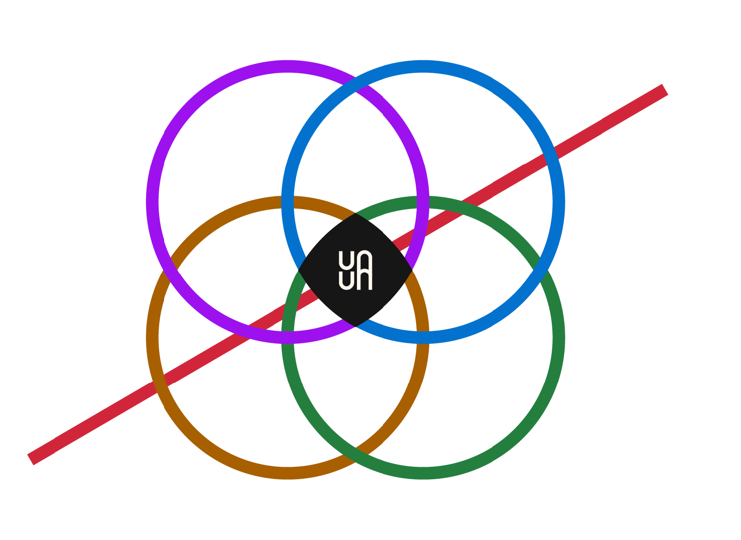
FYSISK UTFORMNING
REKRYTERING & KOMPETENSFÖRSÖRJNING
ORGANISATION & LEDNING
SOCIAL ARBETSMILJÖ
DIGITALISERING
Notes:
(ADHD Film)
Vi närmar oss UUA utifrån 5 olika delar av arbetsmiljön. Ingen av dom kan existera utan den andra så vi ser det som en helhet. Vår UUA modell kan beskrivas som en ballong där alla delar är behöver vara uppblåsta för att ballongen skall lyfta.
Ett arbetsliv som ser alla delar inom arbetslivet som en helhet. Alla delar hör samman rekrytering, social arbetsmiljön, organisation och ledning, den fysiska platsen och den digitala arbetsmiljön. Universell utformning av arbetsplatser handlar om samspelet mellan den fysiska och sociala arbetsmiljön, rekrytering och kompetensförsörjning och organisation och ledarskap och digitalisering/digital arbetsmiljö och hur alla dessa områden kan samverka och stärka varandra.
Att ha ett arbete är en hälsofrämjande faktor och hur arbetsplatsen är utformad har stor betydelse för hälsan
Den ständiga frågan är: Vem arbetar inte här idag, men imorgon? Finns det individer som skulle kunna arbeta här men är exkluderade av orsaker som inte har med deras kompetens och kunskap om arbetsuppgifter utan om andra attribut. För vems och vilkas skull är det viktigt att arbeta med universell utformning av arbetsplatsen? Jo, både för dem som idag finns på arbetsplatsen och dem som inte gör det. Att få vara delaktig i arbetslivet och ha en meningsfull vardag är viktigt för att känna en delaktighet i vårt samhälle..
https://www.youtube.com/watch?v=HAXVb5yjiFU
(ADHD)
Den universellt utformade arbetsplatsen tar redan från början hänsyn till och utformas efter de olikheter som finns representerade i vårt samhälle. Det innebär en helhetssyn där exempelvis handikappanpassning eller särskilda integrationsåtgärder inte betraktas som en påbyggnad på en redan etablerad struktur. (ingen miljö är/beskrivs som normal)
Att tänka till i början är bästa sättet att uppnå en universellt utformad arbetsplats.
Att ställa sig ”utanför” våra vanligaste behov och tänka nytt.​
Våga utmana Era egna tankar!
…för att öka och stärka insikten om vad universellt utformade arbetsplatser är, och varför våra organisationer bör jobba med detta mindset, Hur organisatoriska förutsättningar kan förbättras och påbörja ett förändringsarbete mot UUA - universell utformning av arbetsplatser.
Här hänger det samman.
Som ett stadigt roder är digitaliseringen.

Slide 6
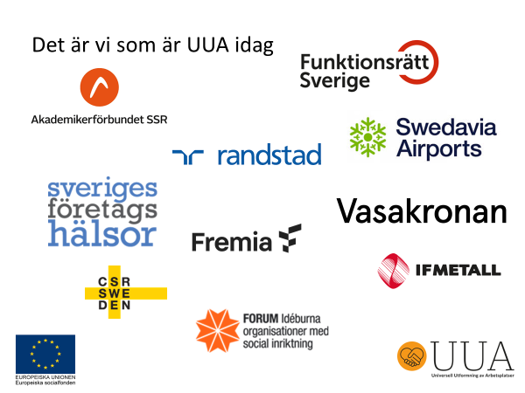


UUA – ett unikt samarbete
Privat, offentlig och idéburen sektor.
Tillsammans har vi, i teamwork, med respektive organisations expertis och kompetens arbetat fram modellen universell utformning av arbetsplatser
UUA-konceptet under ständig utveckling
Förankrat i forskning.
Notes:
CSR = corporate social responsibility = Hållbarhetfrågor

Slide 7
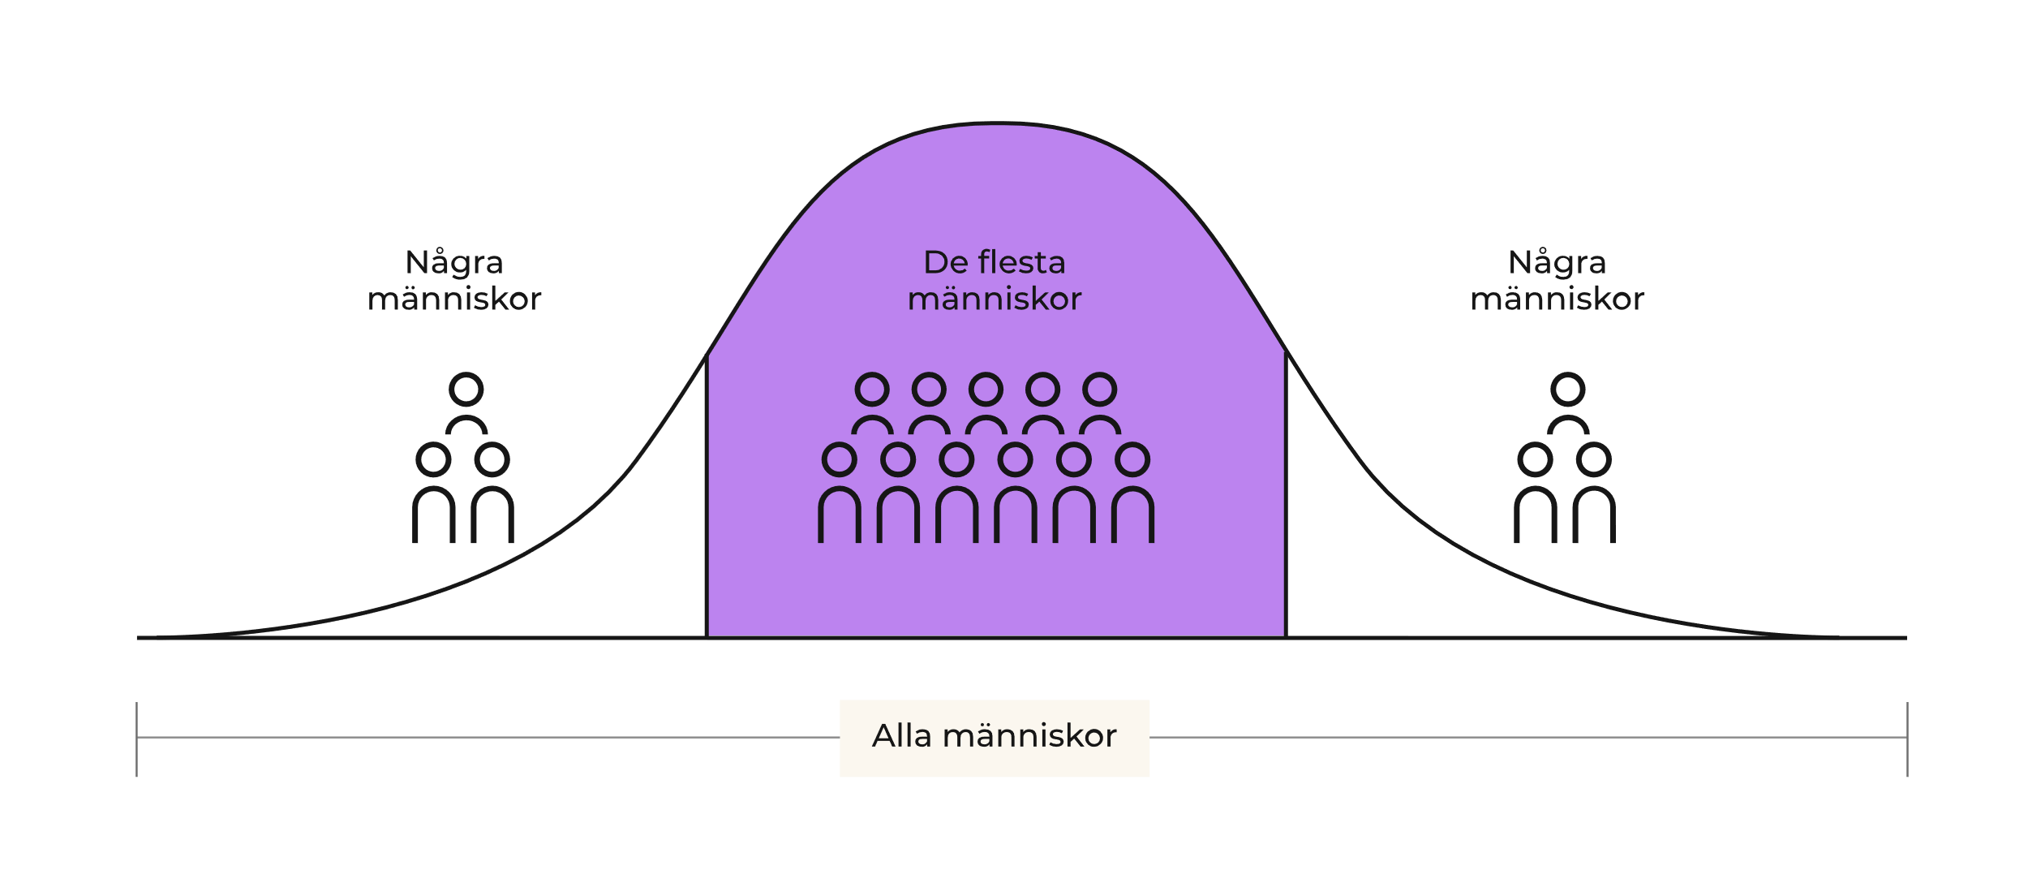
”Har vi byggt arbetslivet på en för smal bas?”
Bildkälla: Per-Olof Hedvall, Lunds universitet & Certec
Mer läsning: https://akademssr.se/post/nar-isolering-blir-mainstream-hander-nagot
Notes:
Med dessa tankar kan vi konstatera att vi byggt vårt arbetsliv på en för smal bas
Vi ser en normalfördelningskurva – befolkningsgenomsnittet.
Bilden är från P-O Hedvall på Cerec i Lund och utgår ifrån att vårt samhälle och vårt arbetsliv är byggt framför allt för de som representerar den stora skaran. Det vill säga de som befinner sig i mitten av normalfördelningskurvan, avseende funktion. Den stora massan som i många avseenden liknar varandra.
UUA innebär att vi flyttar gränserna så att fler människor omfattas både vad gäller samhället och arbetslivet. Främst fokus på våra arbetsplatser.
Vi har inte råd att stänga allt fler människor ute från arbete och arbetsmarknad.
"If we understand what the extremes are, the middle will take care of itself" (Dan Formosa, PhD, Smart Design, från dokumentären Objectified)
I marginalerna, bland ”Extreme users” och ”Extreme scenarios”, finns mycket information, inspiration och innovation.
Om vi tillvaratar ytterlighetsanvändarna, de som finns i marginalen, får vi ett samhälle och arbetsliv som passar bättre för alla.
och precis som vi tidigare nämnde vet vi att det som är nödvändigt för några – blir bättre och till god nytta för alla. Som ett exempel kan vi nämna att om vi lägger upp information som ska passa individer som har svårigheter att ta till sig information kommer informationen fungera bättre för alla.

Slide 8

1. Det första projektet 2018-2020 om UUA
- Fokus på att genom utbildningar bidra till ett perspektivskifte
2. Det andra projektet (Lärandeforum UUA) 2019-2022
- Syfte att genom utbildning, stöd och nätverksbyggande etablera ett långsiktigt hållbart nationellt forum för lärande och strategisk påverkan kring universell utformning av arbetsplatser.

Slide 9
Projektets mål:
Övergripande mål:
-Ett brett forum har etablerats successivt, där aktörer från samhällets olika sektorer har hittat formerna för ett långsiktigt samarbete
Delmål:
Begreppet har fyllts med innehåll, konkretiserats och används av aktörer i samhällets olika sektorer​
System för lärande med specialister i ett förändringsarbete för UUA​
UUA har uppmärksammats politiskt, och gett avtryck i uppdrag och direktiv till myndigheter ​
Forumet har etablerat ett transnationellt samarbete
Organisationer och företag bedriver ett förändringsarbete

Slide 10
Resultat:
Hållbart forum – Förening
Utbildningskoncept och material:
- E-learning
- Självskattningsverktyg
- Grundutbildning,
- Coach-utbildning
- System för peer-reviews
- Chefs- och ledningsgruppsutbildning
- Konsultutbildningar
Samarbeten
- Konsultnätverk
- Forskningsnätverk
- främjandenätverk med myndigheter
- Transnationella samarbetet
- Dialog med politiker & arbetsmarknadens parter
- EU-dialog
Kunskapsrapporter byggd på forskning
Populärvetenskapliga artiklar
Underlag för UUA vid LOU
Översättning av UUA material
Agenda 2030 kopplat till UUA

Slide 11

Perspektivskifte:
Att åstadkomma ett perspektivskifte på synen på vårt arbetsliv för att få arbetsplatser som är utformade efter de olikheter som finns representerade i vårt samhälle.
Notes:
Det är vetenskapligt belagt att heterogena grupper – där inte alla är stöpta i samma form, där vi är olika - är bättre på att lösa problem, fattar bättre beslut och får högre innovationskraft.
I en allt komplexare värld behöver alla verksamheter vara utformade för alla som har den rätta kompetensen. Och dessa människor är väldigt olika. Så lösningarna måste se olika ut utifrån våra olika förutsättningar. Det finns inte en lösning som funkar för alla. Arbetsplatser måste ha många olika lösningar som funkar för alla. Det som är nödvändigt för vissa är bra för många.

Slide 12
7 principer för universell utformning
Likvärdig användning
Flexibel användning
Enkel och intuitiv användning
Uppfattbar information
Tolerans för misstag
Låg fysisk ansträngning
Storlek och utrymme för åtkomst och användning
----------------------------------------------------------------------
Kultur, värderingar
Motivation, glädje, livskvalitet
Källa: Center för Universal Design, North Carolina State University
Notes:
PeO Hedvall har som vi sagt tidigare forskat på tillgänglighet. Han har introducerat följande principer för universell utformning
(ursprunget kommer från Center för Universal Design, North Carolina State University)
Många lösningar är utformade efter den norm som råder i samhället. Dessa lösningar fungerar bra för en begränsad grupp, samtidigt som de utgör hinder för andra. Inom universell utformning är utgångspunkten istället att människor är olika med olika behov och förutsättningar.
Genom att utgå från mångfalden i samhället kan vi skapa lösningar som fungerar för fler.
Att arbeta med principen om universell utformning handlar om att skapa lösningar som fungerar för så många som möjligt redan från början. Då inkluderar vi fler och slipper göra anpassningar i efterhand. Vad kan det innebära för ert arbete?
Bilden nedanför beskriver sju principer för universell design – eller det som många gånger beskrivs som utgångspunkten för universell utformning av arbetsplatser.
Ibland står behov mot varandra. Istället för att prata om kompromisser bör vi prata om optimering… (Trottoarer som fasas ut = rullstol kontra blindkäpp)
1)- Automatisk dörröppnare – öppnar sig för alla oberoende av om man sitter i rulle eller går själv
- Entréer som inte särbehandlar människor
Kompetensbaserad rekrytering
2) Saxar för vänster- och högerhänta
Höj och sänkbara bord
Personalaktivteter
3) 3. Enkel och intuitiv användning
Användningen ska vara lätt att förstå, oberoende av användarens erfarenhet, kunskap, språkförmåga eller nuvarande koncentrationsnivå.
Monteringsanvisning utan text ( IKEA)
Ordlista
Ta bort hinder och gör det enkelt, system som lirar med varandra, inga krångliga lösenord etc.
4. Uppfattbar information
Designen kommunicerar nödvändig information till användaren på ett effektivt sätt, oberoende av omgivande förhållanden eller användarens sinnesförmågor.
- Termostat med gradering i relief
- Hissinformation
Utrop med ljud och text på bussar
Video, text, bilder
5. Tolerans för misstag
Designen minimerar risker och allvarliga konsekvenser av misstag eller oavsiktliga handlingar.
Ångra-funktionen
Tillåtande, våga prata om missförstånd
6. Låg fysisk ansträngning
Designen kan användas effektivt och bekvämt med minimal uttröttning.
- Dörrhandtag med tryck
- Medicinburken för reumatikern
7. Storlek och utrymme för åtkomst och användning
bred passage genom tågspärr (barnvagn, rulle)
Kom ihåg kognitiva funktionsnedsättningar
Socialt utrymme
Utgångspunkten för universell utformning är att alla människor är olika. Utgångpunkten för universell utformning är inte heller de sju principerna, det är ett sätt att möta dem. En mångfald av människor behöver en mångfald av lösningar.
TRYCK FRAM Hur bygger vi in våra värderingar i tidsandan?
Räcker det med dessa sju principer?
• En åttonde princip = kultur, värderingar
• En nionde princip = motivation, glädje, livskvalitet
En del av perspektivskiftet är att få in de 7 (9) perspektiven från början, punkt 0. Från individ till kultur, från särlösning till inkluderande.
Detta med inkludering, är det till något redan existerande? Eller till något nytt som vi inte känner än?

Slide 13
Tänk längre.
Gå långt.
Om man gör rätt från början slipper man
improvisera enstaka anpassningar.
Det skapar möjligheter för verksamheten som
kan rekrytera mycket bredare – och därför kan
utvecklas bättre.

Slide 14
Nödvändigt för några, till nytta för alla.
När alla får plats blir arbetsmiljön bättre och både medarbetare
och verksamheter utvecklas.

Slide 15
Ta in fler.
Få ut mer.
Många grupper har svårt att komma in
på arbetsmarknaden – personer med
funktionsnedsättningar, personer med
utländsk bakgrund med flera. UUA är en
lösning att bredda rekryteringen.

Slide 16
Arbetsplatsen
Fysisk utformning
Människa
Ledarskap
Medarbetarskap
Kultur
Teknik
Virtuell plats
Plats
Fysisk plats
Notes:
Nu till den fysiska miljön så att alla delar stärks och det skapas en UUA- arbetsplats/arbetssätt/arbetsmiljö.
För att kunna göra detta behövs det kunskap om olikheter och vad för olika behov vi kan ha och hur vi påverkas av hur vår fysiska miljö formas.
En arbetsplats kan beskrivas på olika sätt. Denna bild är från Vasakronan och utgår ifrån de tre ringarna i bilden. Detta är ett sätt att beskriva UUA, utifrån perspektivet fysisk utformning.
Den fysiska miljön på en arbetsplats är mycket mer än bara rummet och möbler. Höj- och sänkbara skrivbord, ergonomiska stolar, ett bra inomhusklimat, bra belysning och bra ljudnivå bör vara en bas som är självklar på alla arbetsplatser. För att en kontorsarbetsplats ska bli UUA krävs ett vidare tänk kring den fysiska arbetsmiljön. Minst lika viktigt som den fysiska platsen är tekniken samt vilka möjligheter alla som arbetar där har att få vara sig själva och känna att deras arbete är meningsfullt och att de har möjlighet att påverka sin egen situation. Den fysiska platsen kan användas för att främja vissa beteenden och motverka andra.

Slide 17
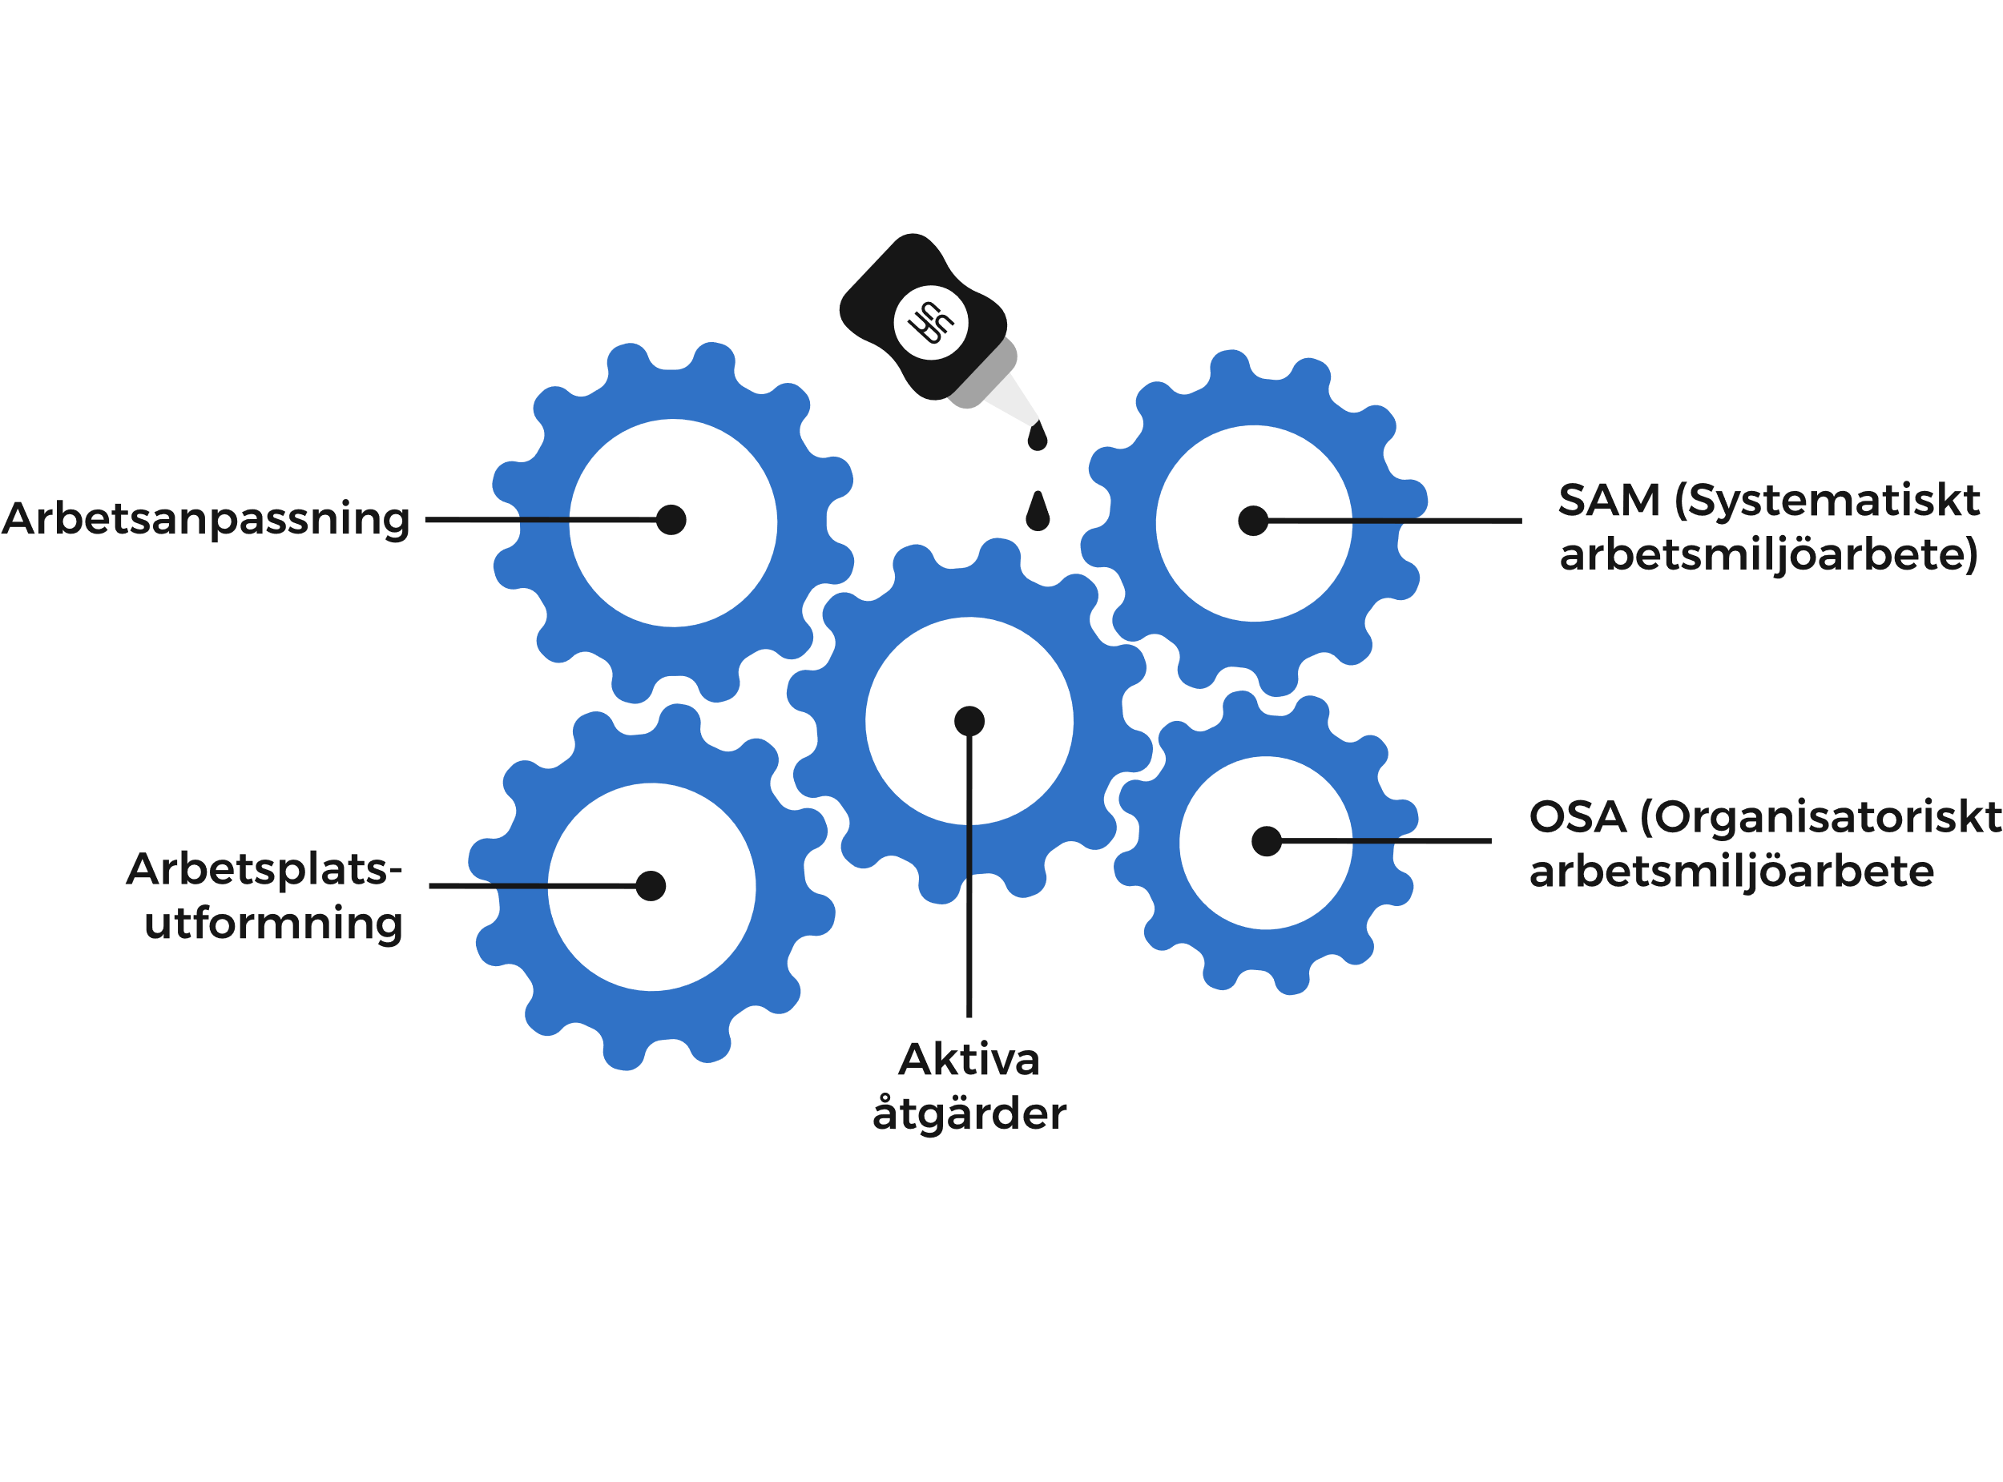
Notes:
Några exempel på föreskrifter som får direkt bäring på ert och vårt arbete med universell utformning av arbetsplatser och på det som vi fokuserar på här på kursen.
Arbetsplatsens utformning, AFS 2009:2 - ex. I planeringsfasen utgå från tillgänglighet
Systematiskt arbetsmiljöarbete, AFS 2001:1 - ex. risker i arbetet för ohälsa och hög arbetsbelastning behöver undersökas och bedömas systematiskt
Anpassning och rehabilitering, AFS 1994:1 – ex. återgång i arbete efter sjukskrivning eller för att anpassa verksamheten kring en person med psykisk ohälsa, mm.
Organisatorisk och social arbetsmiljö, AFS 2015:4 - ex. arbetsgivaren skall se till att chefer och arbetsledare har kunskaper i:
-hur man förebygger och hanterar ohälsosam arbetsbelastning
-hur man förebygger och hanterar kränkande särbehandling
Diskrimineringslagens sju grunder. Och till det kopplade vi Aktiva åtgärder.
Beskrivande internt citat: ”När summan av delarna blir stötte än helheten.”
FLERA FÖRESKRIFTER SOM SKULLE KUNNA VARA EGNA KUGGHJUL:
Ergonomi
Arbete vid bildskärm
Hot och våld
Lagens tredje kapitel beskriver kraven och arbetet med aktiva åtgärder som samtliga kopplas till de sju diskrimineringsgrunderna.
Arbetet med aktiva åtgärder innebär att bedriva ett förebyggande och främjande arbete genom att
1. undersöka om det finns risker för diskriminering eller repressalier eller om det finns andra hinder för enskildas lika rättigheter och möjligheter i verksamheten,
2. analysera orsaker till upptäckta risker och hinder,
3. vidta de förebyggande och främjande åtgärder som skäligen kan krävas, och
4. följa upp och utvärdera arbetet enligt 1-3.
Diskrimineringslagens krav på arbetet med aktiva åtgärder ska omfatta:
arbetsförhållanden,
bestämmelser och praxis om löner och andra anställningsvillkor,
rekrytering och befordran,
utbildning och övrig kompetensutveckling,
möjligheter att förena förvärvsarbete med föräldraskap

Slide 18
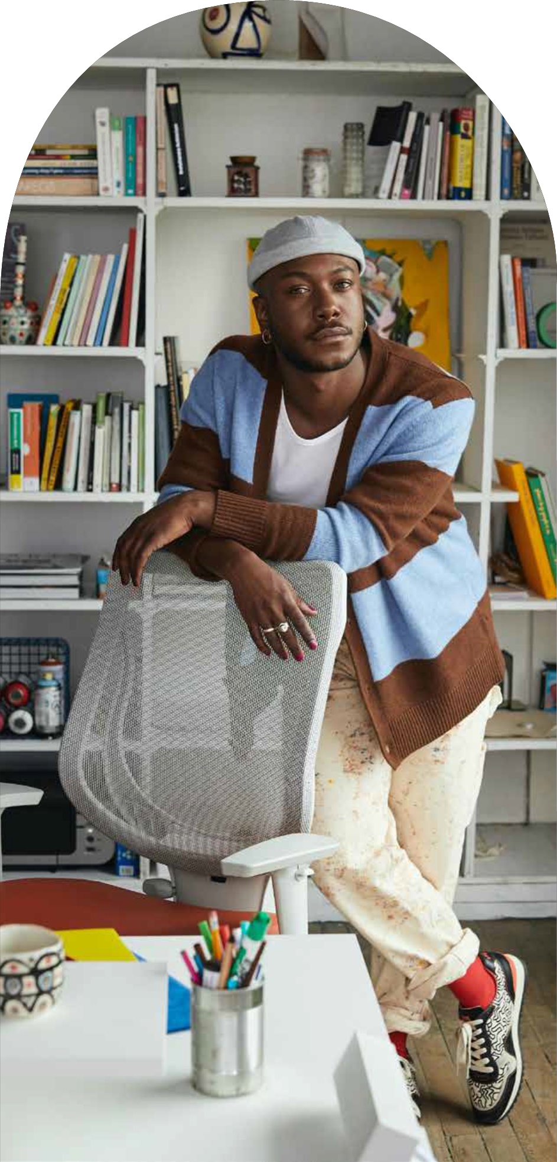
UUA ger nytta
Kompetensen i mångfald ger lönsamhet
Mervärde: affärsnytta samhällsnytta och individnytta
Kuggar i lagkrav och föreskrifter
Att göra rätt från början kostar mindre
En UUA-arbetsplats förebygger ohälsa
UUA ligger i linje med Agenda 2030
Stärka varumärke
Notes:
OPENLAB
NEWS & EVENTS
SÅ ÖKAR MÅNGFALDEN DIN LÖNSAMHET OCH INNOVATION
Företag med ett aktivt mångfaldsarbete är lönsammare, mer innovativa och attraherar fler talanger. En mångfald inom organisationen ger dessutom bättre förståelse för olika kundbehov och en lättare tillgång till nya marknader.
Dagens forskning är tydlig: företag med en inkluderande företagskultur som lyckas med sitt mångfaldsarbete når längre än sina konkurrenter. Bland de som visat detta finns Katherine W. Phillips, professor vid Columbia University, New York, och specialiserad inom organisationskultur och mångfald.
Fler perspektiv leder till framgång
I flera artiklar, bland annat i The Wall Street Journal, gör hon tydligt hur team och projektgrupper där medlemmarna bidrar med olika infallsvinklar är mer innovativa. Olikheterna tvingar personerna att försöka se varje uppgift ur flera perspektiv där den extra ansträngning och de bredare perspektiven leder till större framgång.
De bredare perspektiven är också en av förklaringarna till varför företag som strävar efter jämlikhet och anställda med olika etnicitet och social bakgrund också lyckas bättre än andra. Rapporten Diversity Matters från konsultfirman McKinsey visar hur företag med en hög etnisk mångfald har större sannolikhet att nå vinst än genomsnittet. Dessutom ökar sannolikheten ytterligare hos de företag som har en balans mellan könen i ledningsgrupperna.
Studien Diversity and Innovation från Boston Consulting Group omfattar 1700 företag i åtta länder. Även denna visar att företag med en större mångfald i ledningen har en högre vinst än genomsnittet där de högre intäkterna kommer från innovation och en förmåga att ta sig an nya affärsområden.
Enklare att rekrytera
Inkluderande företag har även det lättare att rekrytera nya talanger. Det svenska undersökningsföretaget Universum genomför regelbundet en attitydundersökning bland Sveriges studenter. Undersökningen sammanfattas i en en rankinglista av landets mest populära arbetsplatser. Gemensamt för de som toppar listan är att de utmärkt sig som inkluderande arbetsplatser som aktivt arbetar för ökad mångfald.
Undersökningar som dessa gör att medvetenheten sprider sig om att jämställdhet, mångfald och inkludering leder till framgångsrika och lönsamma företag. Inte minst bland investerare som i dag visar ett större intresse än tidigare att satsa där kunskapen gör skillnad.
Men även om andelen jämställda börsbolag ökar så går det långsamt: år 2019 var den endast 24 procent. Bland små- och medelstora företag sker utvecklingen ännu långsammare.
Fallgropar på vägen
Vägen till en mer inkluderande och jämställd arbetsplats är långtifrån självklar för de flesta. Här finns flera fallgropar, inte minst en kortsiktig syn på lönsamhet och tillväxt.
Arbetet för jämställdhet och mångfald måste genomsyra hela organisationen och ges en tydlig ledningen av personer på chefsposition. Först när de visar förståelse kan det leda till en verklig förändring.
Här gäller det också att inse att de flesta av oss är blinda för våra egna privilegier. Men genom att ständigt följa upp till exempel befordringar eller lön så är det lättare att se och förhindra att vissa grupper prioriteras över andra.
I dag finns en god tillgång till utbildning och stöd i mångfaldsarbetet, läs mer i denna guide som tagits fram av Openlab inom projektet Frontrunners for Sustainable Innovation.
Det finns flera exempel på de som utmärkt sig för ett målmedvetet och strategiskt arbete med jämställdhet. Ett av dem är fastighetsbranschen som i dag utropat sig till landets mest jämställda bransch.
Läs de andra delarna i Openlabs artikelserie om mångfald och arbetsmarknad:
Del 2, Best practice-exempel för en större mångfald på arbetsmarknaden.
Del 3, Här finns stöd för ditt eget mångfaldsarbe.
EVENT OM MÅNGFALD OCH INKLUDERING PÅ ARBETET OCH ARBETSMARKNADEN
Den 8 oktober arrangerar Openlab evenemanget Diverse and inclusive workplaces – Share mingle and inspire där fem talare delar med sig av erfarenheter av att öka mångfald och inkludering på arbetsmarknaden och på arbetsplatser. Välkommen!
Anmäl dig till eventet!
FAKTARUTA 1
“Techbolagen brottas med sexuella trakasserier”
Röster från den internationella techbranschen vittnar om en ovälkommen tillvaro för kvinnor och icke-vita. I rapporten “Tech lever grabbmyten” har Allbright kartlagt ett urval svenska techbolag och investmentbolag. Rapporten visar en ojämlik sektor där mångfaldsarbetet satts på undantag. Och trots att företagen ofta rekryterar internationellt upplever kvinnor och icke-vita det svårare att göra karriär på grund av sin identitet eller etniska bakgrund.
“Techbolagen sitter på stor makt att forma vårt samhälle. Att exkludera hela målgrupper är oacceptabelt – och rimmar illa med lovord om nytänkande och innovation” skriver Amanda Lundeteg, VD för Allbright.
Källa: Allbright
FAKTARUTA 2
“Machokulturen består inom byggbranschen”
Sexuella trakasserier, härskartekniker och hård jargong; arbetsklimatet i byggbranschen har allvarliga brister, visar en rapport från branschföreningen Byggcheferna. Machokulturen är den viktigaste orsaken till att människor väljer bort eller ger upp en framtid i byggbranschen.
“En schysst företagskultur är en konkurrensfördel som gör det möjligt att behålla topptalanger och tjäna mer pengar”, säger Kajsa Hessel, ordförande i Byggcheferna, en branschförening inom Ledarna, i ett uttalande.
Källa: Byggcheferna
Källor:
How Diversity Makes Us Smarter, Katherine Phillips, Scientific American
Diversity Confirmed To Boost Innovation And Financial Results, Forbes
How Diversity Can Drive Innovation, Harvard Business Review
Rapport: Working for Change Matters Utbildning – Mångfaldscertifierad rekrytering
Rapport: Mångfald i näringslivet, Företagandet bland kvinnor, personer med utländsk bakgrund och unga 2004–2017, Tillväxtverket
Rapport: Antisvart rasism och diskriminering på arbetsmarknaden, Länsstyrelsen Stockholm
Tech lever grabbmyten, Allbright 2019
Fastighets först i mål, Allbright 2019
Vetenskapsmannen inte kvinna, Albright 2019
Text: Magnus Trogen Pahlén
Research: Maria Rosa Rogg
Ikoner av Freepik från www.flaticon.local
Texten har tagits fram av Openlab inom ramen för projektet Frontrunners for Sustainable Innovation, med finansiering från EU.

Slide 19
UUA-triangeln
Organisation
(affärsnytta/verksamhetsnytta/lönsamhet)
Samhälle
(samhällsnytta/
samhällsutveckling)
Individ
(rättighetsperspektiv)
Notes:
Ett annat sätt att skildra UUA och framför allt dess effekter är att utgå ifrån UUA triangeln och belysa den balans projektet strävar efter att UUA skall uppnå.
Likt ett labyrintspel med kula vill vi eftersträva balans mellan de tre olika hörnen Samhälle/samhällsnytta – Organisation/affärs- och verksamhetsnytta – Individ/rättighetsperspektivet
Men det är det här vi vill nå – att hitta en balans… inte bli ett ensidigt rättighetsprojekt eller ett projekt som bara riktar in på lönsamhet.
Med balansen vill vi också bidra till ett perspektivskifte på svensk arbetsmarknad, att se kompetensen, att bredda rekryteringen
BALANSEN – SKÄRNINGSPUNKTEN
UUA handlar inte om ytterligare en pålaga på arbetsgivaren.
I grund och botten handlar det om ett annat sätt att tänka och ett annat sätt att arbeta.

Slide 20
Forskningen säger
Företag med ett aktivt mångfaldsarbete är lönsammare, mer innovativa och attraherar fler talanger.
En mångfald inom organisationen ger dessutom bättre förståelse för olika kundbehov och en lättare tillgång till nya marknader.
Team och projektgrupper där medlemmarna bidrar med olika infallsvinklar är mer innovativa
Företag med en hög etnisk mångfald har större sannolikhet att nå vinst än genomsnittet.
Inkluderande företag har lättare att rekrytera nya talanger
Jämställdhet, mångfald och inkludering leder till framgångsrika och lönsamma företag
Företag med en större mångfald i ledningen har en högre vinst än genomsnittet där de högre intäkterna kommer från innovation och en förmåga att ta sig an nya affärsområden.
Notes:
OPENLAB
NEWS & EVENTS
SÅ ÖKAR MÅNGFALDEN DIN LÖNSAMHET OCH INNOVATION
Företag med ett aktivt mångfaldsarbete är lönsammare, mer innovativa och attraherar fler talanger. En mångfald inom organisationen ger dessutom bättre förståelse för olika kundbehov och en lättare tillgång till nya marknader.
Dagens forskning är tydlig: företag med en inkluderande företagskultur som lyckas med sitt mångfaldsarbete når längre än sina konkurrenter. Bland de som visat detta finns Katherine W. Phillips, professor vid Columbia University, New York, och specialiserad inom organisationskultur och mångfald.
Fler perspektiv leder till framgång
I flera artiklar, bland annat i The Wall Street Journal, gör hon tydligt hur team och projektgrupper där medlemmarna bidrar med olika infallsvinklar är mer innovativa. Olikheterna tvingar personerna att försöka se varje uppgift ur flera perspektiv där den extra ansträngning och de bredare perspektiven leder till större framgång.
De bredare perspektiven är också en av förklaringarna till varför företag som strävar efter jämlikhet och anställda med olika etnicitet och social bakgrund också lyckas bättre än andra. Rapporten Diversity Matters från konsultfirman McKinsey visar hur företag med en hög etnisk mångfald har större sannolikhet att nå vinst än genomsnittet. Dessutom ökar sannolikheten ytterligare hos de företag som har en balans mellan könen i ledningsgrupperna.
Studien Diversity and Innovation från Boston Consulting Group omfattar 1700 företag i åtta länder. Även denna visar att företag med en större mångfald i ledningen har en högre vinst än genomsnittet där de högre intäkterna kommer från innovation och en förmåga att ta sig an nya affärsområden.
Enklare att rekrytera
Inkluderande företag har även det lättare att rekrytera nya talanger. Det svenska undersökningsföretaget Universum genomför regelbundet en attitydundersökning bland Sveriges studenter. Undersökningen sammanfattas i en en rankinglista av landets mest populära arbetsplatser. Gemensamt för de som toppar listan är att de utmärkt sig som inkluderande arbetsplatser som aktivt arbetar för ökad mångfald.
Undersökningar som dessa gör att medvetenheten sprider sig om att jämställdhet, mångfald och inkludering leder till framgångsrika och lönsamma företag. Inte minst bland investerare som i dag visar ett större intresse än tidigare att satsa där kunskapen gör skillnad.
Men även om andelen jämställda börsbolag ökar så går det långsamt: år 2019 var den endast 24 procent. Bland små- och medelstora företag sker utvecklingen ännu långsammare.
Fallgropar på vägen
Vägen till en mer inkluderande och jämställd arbetsplats är långtifrån självklar för de flesta. Här finns flera fallgropar, inte minst en kortsiktig syn på lönsamhet och tillväxt.
Arbetet för jämställdhet och mångfald måste genomsyra hela organisationen och ges en tydlig ledningen av personer på chefsposition. Först när de visar förståelse kan det leda till en verklig förändring.
Här gäller det också att inse att de flesta av oss är blinda för våra egna privilegier. Men genom att ständigt följa upp till exempel befordringar eller lön så är det lättare att se och förhindra att vissa grupper prioriteras över andra.
I dag finns en god tillgång till utbildning och stöd i mångfaldsarbetet, läs mer i denna guide som tagits fram av Openlab inom projektet Frontrunners for Sustainable Innovation.
Det finns flera exempel på de som utmärkt sig för ett målmedvetet och strategiskt arbete med jämställdhet. Ett av dem är fastighetsbranschen som i dag utropat sig till landets mest jämställda bransch.
Läs de andra delarna i Openlabs artikelserie om mångfald och arbetsmarknad:
Del 2, Best practice-exempel för en större mångfald på arbetsmarknaden.
Del 3, Här finns stöd för ditt eget mångfaldsarbe.
EVENT OM MÅNGFALD OCH INKLUDERING PÅ ARBETET OCH ARBETSMARKNADEN
Den 8 oktober arrangerar Openlab evenemanget Diverse and inclusive workplaces – Share mingle and inspire där fem talare delar med sig av erfarenheter av att öka mångfald och inkludering på arbetsmarknaden och på arbetsplatser. Välkommen!
Anmäl dig till eventet!
FAKTARUTA 1
“Techbolagen brottas med sexuella trakasserier”
Röster från den internationella techbranschen vittnar om en ovälkommen tillvaro för kvinnor och icke-vita. I rapporten “Tech lever grabbmyten” har Allbright kartlagt ett urval svenska techbolag och investmentbolag. Rapporten visar en ojämlik sektor där mångfaldsarbetet satts på undantag. Och trots att företagen ofta rekryterar internationellt upplever kvinnor och icke-vita det svårare att göra karriär på grund av sin identitet eller etniska bakgrund.
“Techbolagen sitter på stor makt att forma vårt samhälle. Att exkludera hela målgrupper är oacceptabelt – och rimmar illa med lovord om nytänkande och innovation” skriver Amanda Lundeteg, VD för Allbright.
Källa: Allbright
FAKTARUTA 2
“Machokulturen består inom byggbranschen”
Sexuella trakasserier, härskartekniker och hård jargong; arbetsklimatet i byggbranschen har allvarliga brister, visar en rapport från branschföreningen Byggcheferna. Machokulturen är den viktigaste orsaken till att människor väljer bort eller ger upp en framtid i byggbranschen.
“En schysst företagskultur är en konkurrensfördel som gör det möjligt att behålla topptalanger och tjäna mer pengar”, säger Kajsa Hessel, ordförande i Byggcheferna, en branschförening inom Ledarna, i ett uttalande.
Källa: Byggcheferna
Källor:
How Diversity Makes Us Smarter, Katherine Phillips, Scientific American
Diversity Confirmed To Boost Innovation And Financial Results, Forbes
How Diversity Can Drive Innovation, Harvard Business Review
Rapport: Working for Change Matters Utbildning – Mångfaldscertifierad rekrytering
Rapport: Mångfald i näringslivet, Företagandet bland kvinnor, personer med utländsk bakgrund och unga 2004–2017, Tillväxtverket
Rapport: Antisvart rasism och diskriminering på arbetsmarknaden, Länsstyrelsen Stockholm
Tech lever grabbmyten, Allbright 2019
Fastighets först i mål, Allbright 2019
Vetenskapsmannen inte kvinna, Albright 2019
Text: Magnus Trogen Pahlén
Research: Maria Rosa Rogg
Ikoner av Freepik från www.flaticon.local
Texten har tagits fram av Openlab inom ramen för projektet Frontrunners for Sustainable Innovation, med finansiering från EU.

Slide 21
Arbetsmiljö
Rättviseskäl
Kompetens-försörjning
Bemannings-perspektiv
Lönsamhet
Samhällsnytta
Arbetsrättsligt krav
Konkurrens-kraft
Policybeslut
Attraktions-kraft
Notes:
Denna bild beskriver olika nyttoaspekterna i en solfjäder
Olika organisationer har olika behov av att förtydliga de många nyttoaspekterna. För att stimulera organisationer att jobba med UUA och för att öka motivationen är det av stor vikt att lyfta fram olika nyttoaspekter med UUA
Vi utgår ifrån denna bild då vi lägger ihop från FN till aktiva åtgärder. Det tidigare FN blocket kommer in på många ställen men framför allt policybeslut, Arbetsrättsliga krav, Arbetsmiljö, Rättviseskäl.
Likabehandlingsperspektivet
Policybeslut – Anledningen till att man väljer att arbeta med likabehandling kan vara att det finns ett policybeslut eller liknande någonstans i organisationen. Om det är huvudorsaken till att inleda ett likabehandlingsarbete så finns dock risken att arbetet inte kommer att bli särskilt framgångsrikt. Var finns t.ex. hjärtat i detta arbete? Var finns den nödvändiga förståelsen till nyttan och vikten av frågan för verksamheten?
Arbetsrättsligt krav – ja det är ett arbetsrättsligt krav. Men är det enda skälet till att man väljer att arbeta med frågan? Var finns hjärtat? Var finns hjärnan (förståelsen av vikten)? Risken är stor att man nöjer sig med en minsta möjliga nivå och ingenting mer.
Bemanningsperspektiv - kanske har ni insett att det är svårt att bemanna arbetsplatsen med rätt kompetens. Där fyller likabehandlingsarbetet och den därtill kopplade rekryteringsprocessen ett självklart steg.
Rättviseskäl – nämns ofta och det är en viktig anledning. Men rättvisa behöver kompletteras med nyttoaspekten för företaget annars blir det svårt att nå ända fram. Vi vet dock att organisationer där verksamheten ägnar sig åt att göra gott, åt t.ex CSR arbete, där det råder altruism där mår också medarbetarna bättre. ALTRUISM
Daniel E Martin forskar om hur medkänsla kan göra organisationer mer produktiva och välfungerande. Daniel E. Martin (socialpsychology.org)
Arbetsmiljö – krav via lagstiftning och föreskrifter å ena sidan, vinsterna med att skapa god arbetsmiljö å andra sidan är ovärderligt! Systematiskt likabehandlingsarbete. Här kan vi även hänvisa till aktiva åtgärder enligt DO
Kompetensförsörjning – Om rekryteringsprocessen ska hjälpa er att hitta nya medarbetare så handlar en genomtänkt rekryteringsprocess ur ett likabehandlingsperspektiv också om att rätt kompetens anställs. Ställ er själva frågan – anställer vi verkligen idag de mest kompetenta eller ligger fördomar och föreställningar som ett hinder mellan oss och de sökande?
Lönsamhet – Lönsamhetsperspektivet dyker ofta upp. Och visst är det så men ska det vara det enda skälet till att arbeta med likabehandling? Vad händer om det visar sig att det inte var särskilt lönsamt? Mäter eller räknar vi på vad enfalden kostar idag å andra sidan?
Konkurrenskraft – Lever ni i en värld av knivskarp konkurrens? Har ni då råd att rekrytera utifrån föreställningar eller är ni beroende av de skarpaste hjärnorna?
Attraktionskraft – Vem vill söka sig till en arbetsplats som inte kantas av likabehandling? Däremot om ni blir kända för ert likabehandlingsarbete med mera så skickar det tydliga signaler om vilken attraktiv arbetsplats ni är. Det gör att folk söker till er och inte från er.

Slide 22

Främja och förebygga psykisk hälsa
Samhällskostnaderna för sjukskrivning har ökat fler år i följd.
Sjukskrivningar på grund av psykisk ohälsa ökar markant.
- Från 30% till 48% under perioden 2010-2019.
- Möjligt trendbrott 2020 med 41%?
Sjukskrivningar på grund av psykisk ohälsa = 30,7 miljarder
En minskning med 1/3 motsvarar 10 miljarder
= lönen för ca. 25.000 sjuksköterskor (beräkn. 2019)
Samhällsförlusten av sjukskrivningar i Uppsala: 1 359 miljoner (2021)
Psykisk ohälsa= 567 milj
Somatisk ohälsa=792 milj
I Uppsala = 1/3 färre sjukdagar skulle göra en samhällsvinst
på 453 mkr .
I Sverige = 22 miljarder
Källa: Samhällsförlusten av sjukskrivningar, Skandia 2020
Notes:
En UUA arbetsplats passar alla individer och leder i mindre utsträckning till ohälsa.
En arbetsmiljöangelägenhet då den psykiska ohälsan är arbetslivets största orsak till sjukfrånvaro idag.
Söderhamn: Antal nettodagar med sjuk/rehabersättning 2015. Ett mått på antalet heltidsarbeten som dessa sjukdagar motsvarar i kommunen. 2117 anställda
2)Ekonomiskt värde producerat under 2015 som gick förlorat i miljoner kronor 2015
3)Samhällsvinst som skulle kunna vara möjligt
Har vi ett hållbart arbetsliv?
För oss i arbetet med UUA är personer som lever med psykisk ohälsa viktiga. Människor som är stora vinnare av UUA.
Det som är bra för de här individerna är självklart också bra för andra.
Denna bild visar på hur angeläget detta är utifrån ekonomiska termer. Vi menar:
En UUA-arbetsplats:
- är utformad för personer med psykisk ohälsa,
- skapar inte psykisk ohälsa,
- tar emot individer som kommer åter i arbete efter sjukfrånvaro
- underlättar för individer som under en period drabbas av ohälsa och som är kvar på jobbet.
2020-11-13: Sverige förlorar 65 miljarder på sjukskrivningar
65 miljarder kronor. Det är kostnaden för vad Sverige förlorar på sjukskrivningar i år, enligt vår nya rapport. Coronapandemin förväntas driva på utvecklingen av den psykiska ohälsan och skjuta kostnaderna i höjden ytterligare. Genom att sätta in förebyggande åtgärder som minskar risken för ohälsa skulle samhället spara drygt 21 miljarder kronor.
För fjärde året i rad har vi på Skandia undersökt vad längre sjukskrivningar kostar samhället. När den första rapporten släpptes 2017 låg kostnaden för sjukskrivningar i Sverige på 59 miljarder år (enligt data från 2015). Kostnaderna har sedan ökat med närmare sex miljarder kronor. Den totala samhällsförlusten för Sverige kopplat till sjukskrivningar uppgår nu till närmare 65 miljarder kronor till och med första veckan i september i år.
– Det är oroväckande att kostnaderna för sjukskrivningar ständigt ökar för varje år. Ofta sätts hjälp in för sent vilket ökar samhällskostnaderna samtidigt som de sjuka får lida ännu mer. Fokus behöver istället flyttas till förebyggande och rehabiliterande insatser för att få bukt med problemet, säger vår hälsostrateg Kristina Hagström.
Topp 5 länen som kan göra störst samhällsvinst, Störst samhällsvinst av att minska sjukskrivningarna med 1/3
Stockholms län
5 102 miljoner kronor
Västra Götalands län
4 235 miljoner kronor
Skåne län
2 480 miljoner kronor
Östergötlands län
852 miljoner kronor
Jönköpings län
828 miljoner kronor
Källa: https://www.skandia.se/om-oss/nyheter/nyhetsarkiv/2020/sverige-forlorar-65-miljarder-pa-sjukskrivningar/

Slide 23
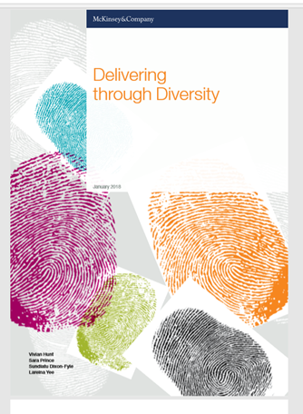
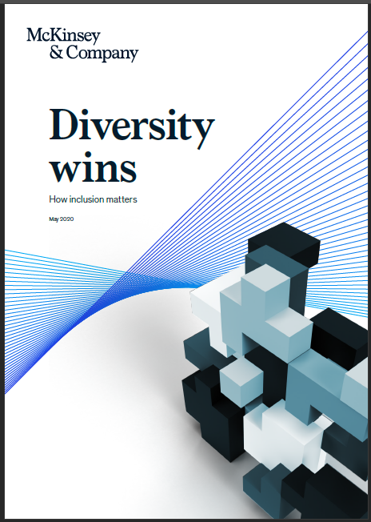

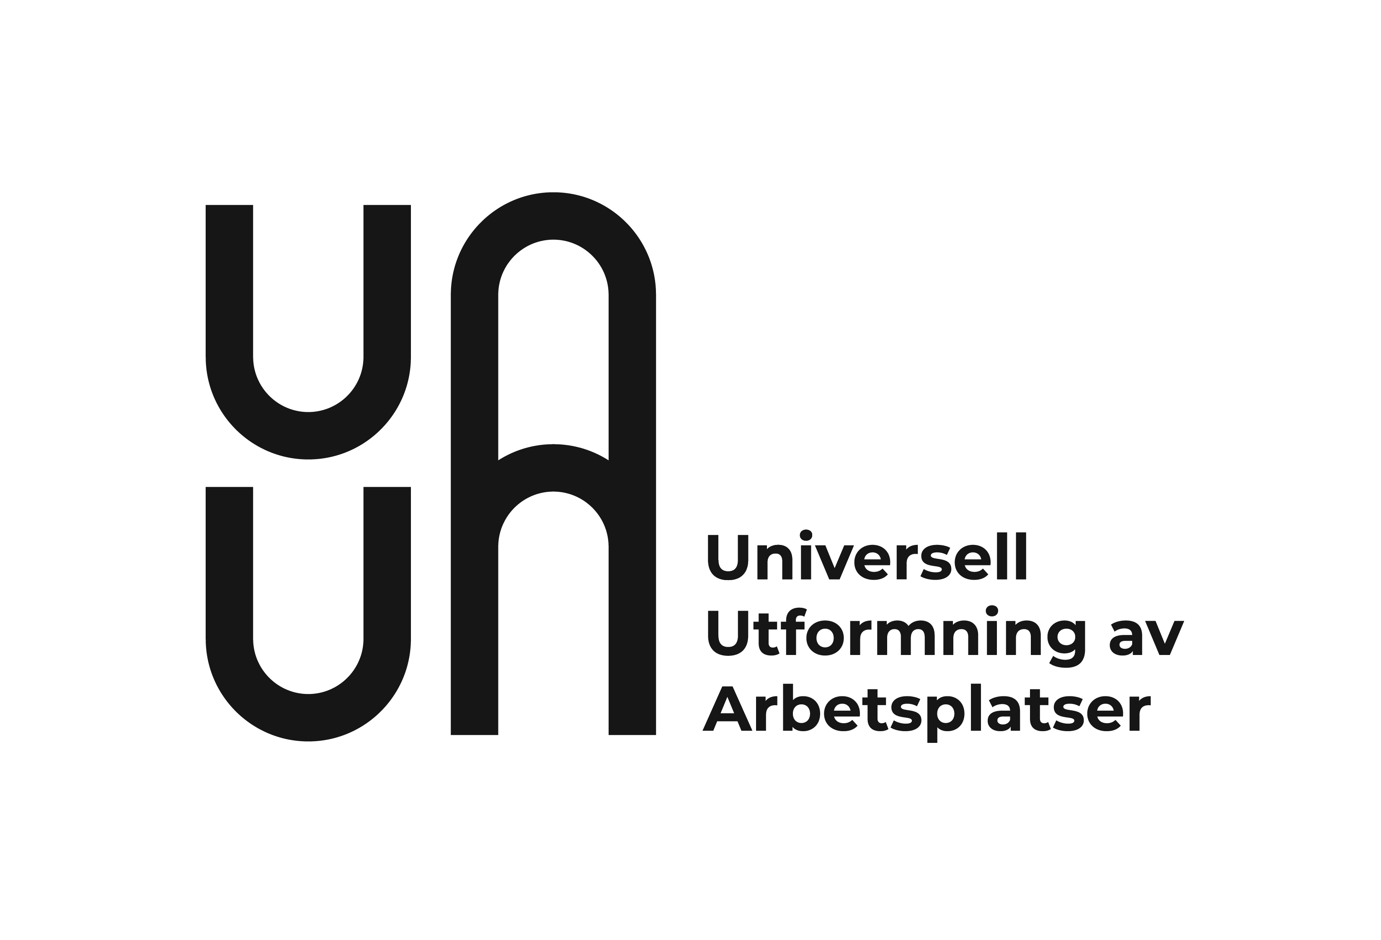
Sambandet mångfald – lönsamhet består
Fyra lärdomar i rapporterna
Tydlig vision
Sambandet mångfald – tillväxt
Tillväxt genom kreativitet
Lokal kännedom
Länk till rapporterna, klicka här
Källor: McKinsey, Diversity wins (2020), Why Diversity Matters (2015) och Delivering Through Diversity, (2018).
Notes:
Faktorer som är viktiga för resultatet finns beskrivet i 2018 års rapport. (dessa faktorer är viktiga för alla organisationer för att lyckas med sin innovation och lönsamhet)
Rapporten visar slutligen på fyra viktiga lärdomar som vi också kan dra nytta av:
1. Det måste finnas en tydlig vision.
Yttersta ledningen måste säkerställa kontakten ända ned till fösta linjens chefer.
2. Sambandet mellan mångfald och tillväxt för ökad lönsamhet.
3. Tillväxt genom kreativitet.
Initiativrika organisationer ökar och skapar tillväxt.
Inkludering av olikheter leder till ökad lönsamhet.
4. Lokalkännedom
Framgångsrika initiativ för att nå ökad mångfald kopplas samman med målgruppsanpassning och kunskaper om den egna regionens förutsättningar.
Aspekten kön ger utslag i den ranking som gjorts. Här ligger företag i Australien, Storbritannien och USA i topp på lönsamhetsskalan. Mer än 70% av de granskade företagen finns där. Dock påpekar rapportens författare att det finns väldigt mycket mer att göra just utifrån könsaspekten.
Aspekten etnicitet/kulturell bakgrund ger också det tydliga utslag. Här återfinner vi främst företag baserade i Sydafrika och Singapore. De företagen med mångfald presterar mångfalt bättre än andra företag i samma region.
De som tydligt arbetar med mångfald driver upp lönsamheten. Kopplingen anses vara att dessa företag lättare kan attrahera kompetens, de är bättre på att nå sina målgrupper/kunder, deras anställda har i jämförelser högre nöjdhet och förmågan att fatta beslut är högre.
McKinseyrapporten visar på vinster med mångfald och en ökad jämställdhet, framförallt i ledande positioner. Det är där det börjar.
Att sätta igång ett lokalt arbete med att undersöka de egna förutsättningarna är ingen liten grej. Men det har stor påverkan på lönsamheten – i det här fallet samhällsnyttan. Vi är övertygade om att fördelarna med en ökad mångfald av människor och olikheter överväger nackdelarna. Motsatsen skulle vara enfald, ökad segregation och minskad lönsamhet. Det finns ingen samhällsnytta i det.

Slide 24
